Slide 1
Русская народная сказка «ГУСИ-ЛЕБЕДИ»
Автор костюмов: Кузнецова Т.В.
воспитатель МДОУ д/с №25
г. Ярославль
2018г.

Slide 2
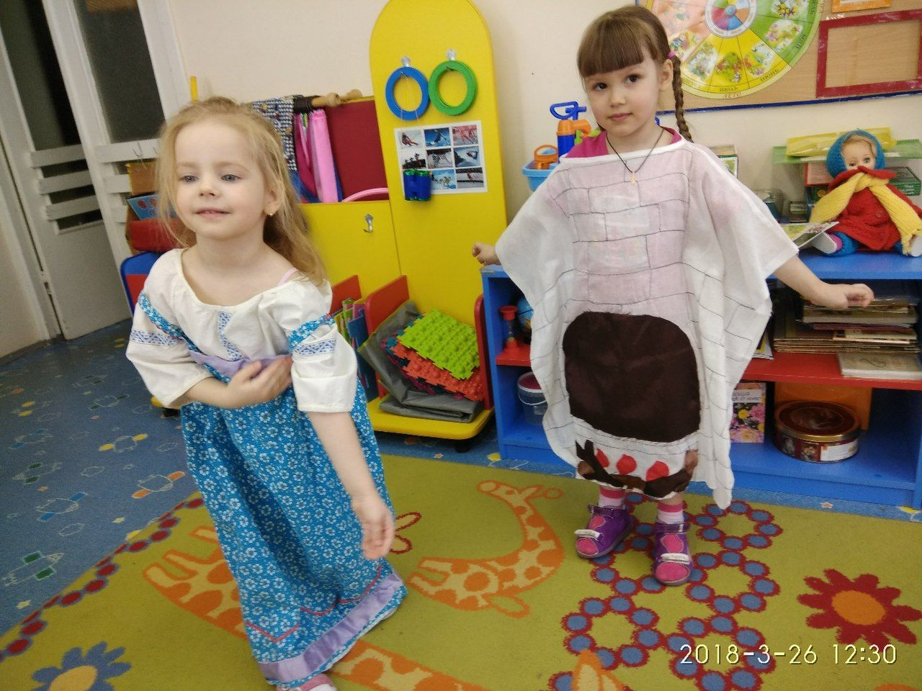
КОСТЮМЫ МАШЕНЬКИ, ВАНЕЧКИ, ПЕЧКИ.

Slide 3
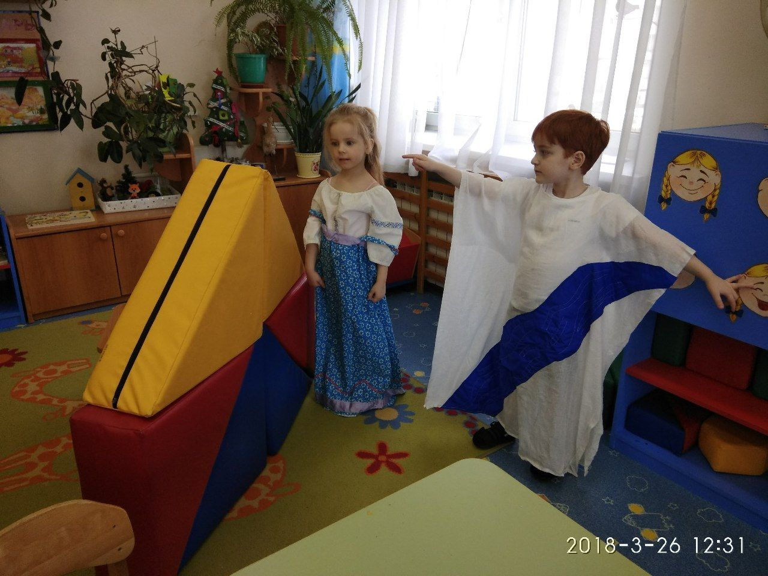
КОСТЮМЫ ЯБЛОНЬКИ, РЕЧКИ

Slide 4
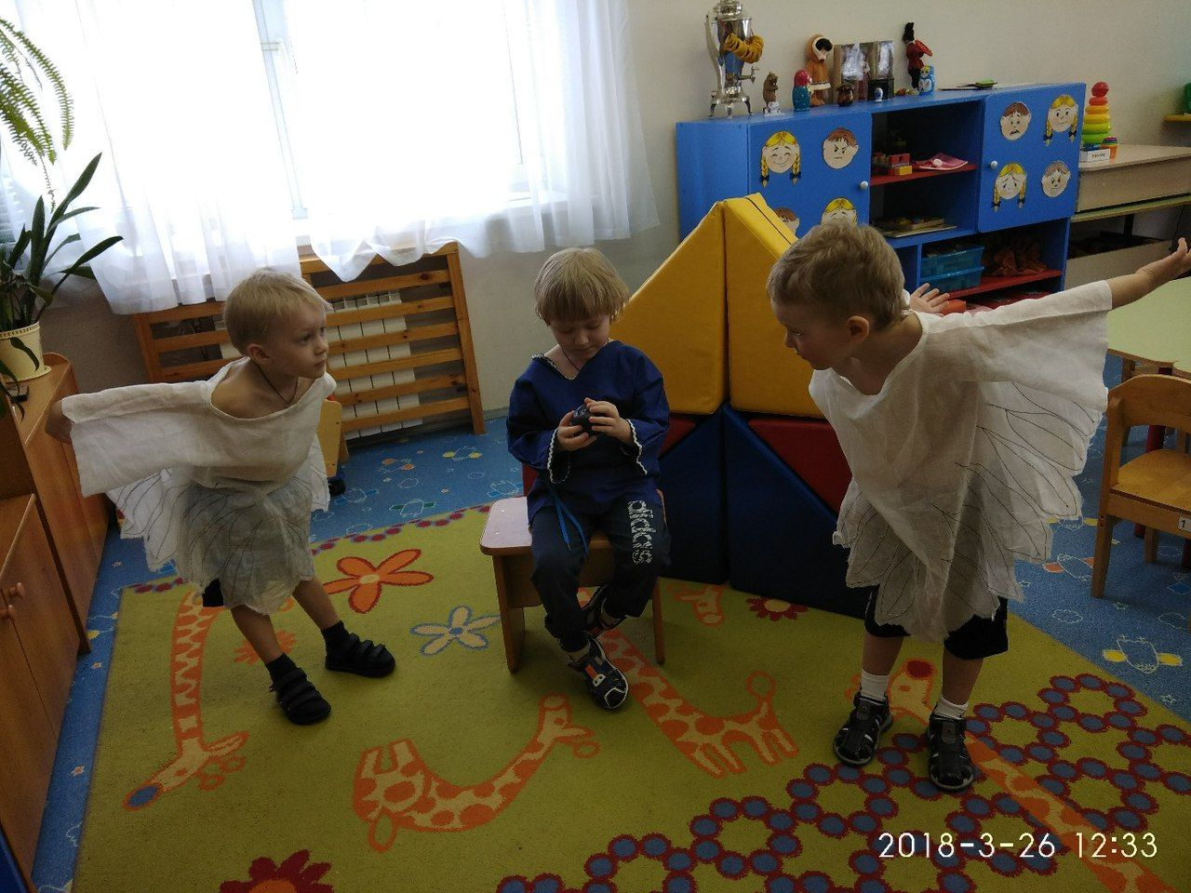
КОСТЮМЫ ЁЖИКА И ГУСЕЙ-ЛЕБЕДЕЙ

